Slide 1

从C++到Python
规划团队的知识结构，提高整体做事能力
同济大学电子与信息工程学院实验中心
裴喜龙
2021年4月

Slide 2
C++构件模型 C++ Component Model，COMO
COMO历经近20年的开发，与JVM、CLR并列的技术：https://gitee.com/tjopenlab
按规范写C++程序，然后无缝在python中使用；
C++的程序执行效率与GDB级的程序调试，可以对接JTAG硬件调试；
C++与硬件的直接打交道的能力。
Apache授权协议的开源项目，用于学习与工程项目，无法律风险。
https://gitee.com/tjopenlab/como
https://gitee.com/tjopenlab/como_pybind

Slide 3
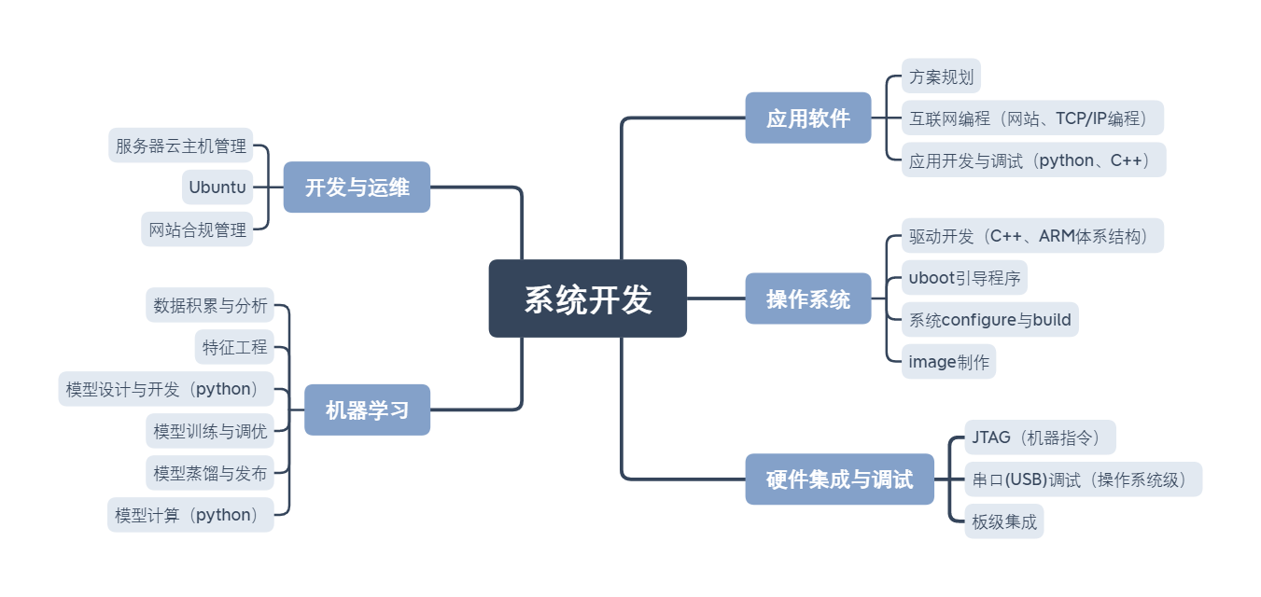
系统开发团队知识结构
自动控制专业、微电子专业等靠近硬件的专业。
计算机科学与技术、软件工程等靠近计算机应用的专业。
C++侧：计算机硬件、系统级开发
python侧：计算机软件、互联网

Slide 4
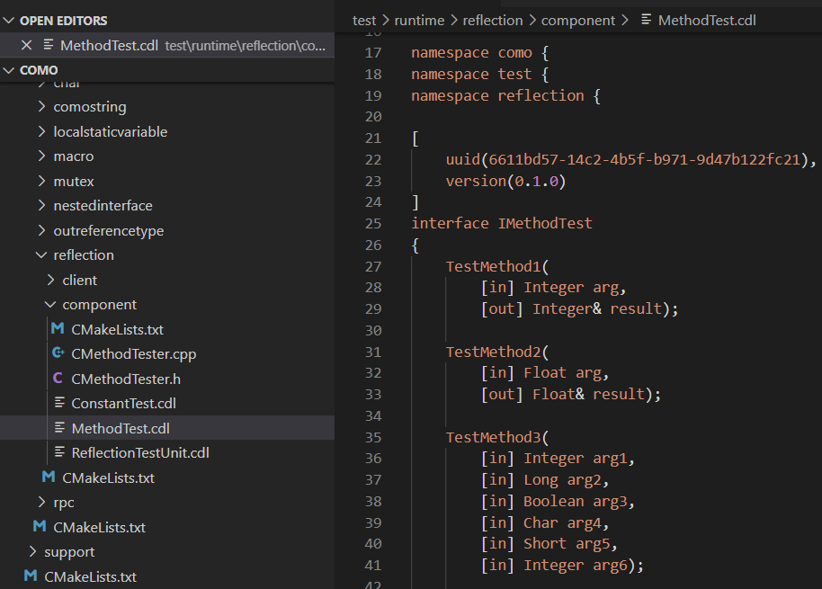
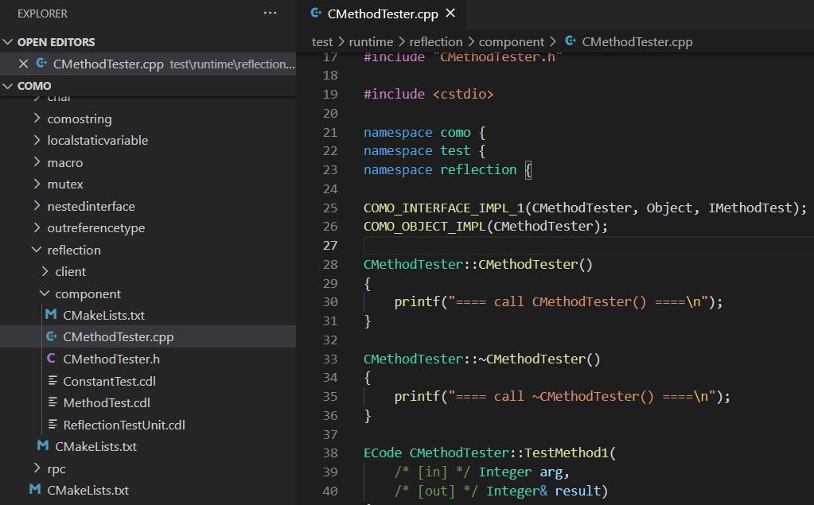
C++侧
https://gitee.com/tjopenlab/como/blob/master/test/runtime/reflection/component/MethodTest.cdl

Slide 5
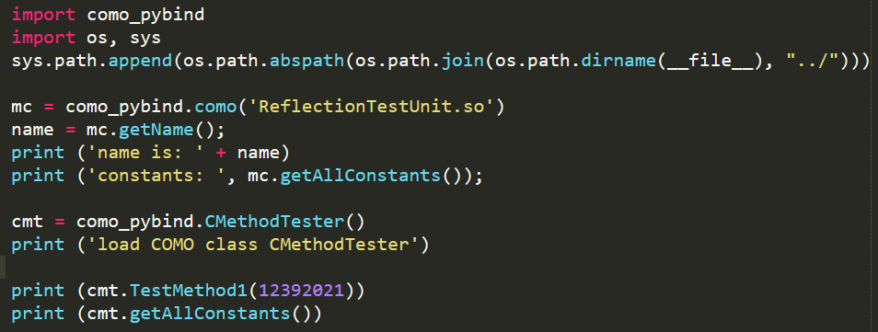
Python侧
https://gitee.com/tjopenlab/como_pybind/blob/master/tests/como_pybind_basictest.py

Slide 6
Tensorflow中的算子
op和kernel是TF框架中最重要的两个概念，如果一定要做一个类比的话，可以认为op相当于函数声明，kernel相当于函数实现。
为什么要把操作和它的实现分离呢？是为了实现TF代码的可移植性。
http://vernlium.github.io/2019/07/01/Tensorflow%E6%BA%90%E7%A0%81%E8%A7%A3%E6%9E%90%E2%80%94%E2%80%94%E7%AE%97%E5%AD%90%E6%B3%A8%E5%86%8C/

Slide 7
华为昇腾AI处理器支持的算子
（你想开发昇腾AI处理器的算子吗？没啥文档）
https://support.huaweicloud.com/opl-atlas200dkappc32/atlasos_09_0001.html

Slide 8
利用COMO封装机器学习中的算子
己所不欲，勿施于人。
这么难啃的骨头咱们还是自己啃吧，毕竟让人家把我们的硬件用起来是正道。

Slide 9
未完，待续

